Slide 1
Keselamatan Internet dan Komputer
kumpulan 3
Ahmad Afnan Bin Ramli
MUHAMMAD ADHWA BIN YUNUS
Nur Atikah Izzati Binti Mohd Hazizan

Slide 2
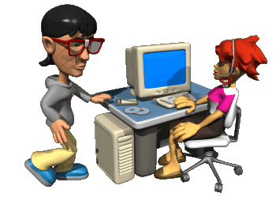
Definisi
Keselamatan komputer bermaksud melindungi sistem komputer dan maklumat didalamnya daripada akses yang tidak dibenarkan, kerosakkan dan pengubahan.
Keselamatan komputer meliputi 4 asas, iaitu:
Kerahsiaan- mencegah maklumat rahsia dibaca atau diketahui oleh orang yang tidak berdaftar. Jenis capaian- boleh baca, lihat, cetak atau dengan hanya mengetahui kewujudan sesuatu objek atau aset dalam sistem komputer.
Integriti- mencegah sebarang ubah suai oleh orang yang tidak berdaftar. Jenis ubah suai: menulis, mengubah, menukar (status), hapus atau cipta.
Kesediaan- Orang yang berdaftar tidak sepatutnya dihalang dari mencapai suatu aset/data selagi beliau mempunyai capaian yang dibenarkan.
Penggunaan yang betul- Orang yang berdaftar menggunakan sistem komputer dengan cara betul atau dibenarkan. Jika diikuti, ini boleh mengelak kegagalan sistem, jenayah komputer atau kerosakan akibat kecuaian manusia.

Slide 3
Ancaman keselamatan komputer
Jenis Ancaman
Virus
Satu program yang membiak dengan menjangkiti fail atau program lain di dalam komputer
Menganggu sistem komputer seperti ‘windows’ dan ‘hard disk’.
Mudah merebak menerusi e-mel, disket, ‘hary drive’ dan lain-lain.

Slide 4
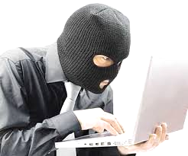
Ancaman keselamatan komputer
Hacker
Individu yang menceroboh sistem komputer tanpa kebenaran untuk melihat data, mencuri data dan melakukan kerosakan-kerosakan lain.

Slide 5
Ancaman keselamatan komputer
Cecacing (worm)
Satu program yang berupaya membiak dengan menyalin dirinya sendiri
Tidak menjangkiti fail-fail atau program-program lain
Menganggu sistem komputer sama seperti virus
Biasanya merebak menerusi sistem rangkaian seperti e-mel dan perkongsian folder
Boleh juga merebak seperti virus iaitu menerusi disket, hary drive dan lain-lain

Slide 6
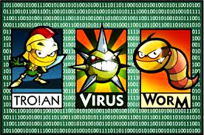
Ancaman keselamatan komputer
Trojan Horse
Program yang menyamar sebagai mesej atau program tertentu untuk memperdaya pengguna
Contohnya ‘pop up’ mesej yang keluar ketika pengguna sedang melayari internet dengan menyatakan komputer pengguna mungkin dijangkiti virus dan meminta pengguna klik pada pautan atau butang tertentu di mesej tersebut untuk memuat turun perisian yang boleh membantu pengguna mengimbas komputer yang digunakan.
Pengguna akan keliru dan segera mengikut arahan tersebut. Ini membolehkan ‘trojan horse’ dimuat turun ke dalam komputer pengguna dan seterusnya mengambil alih tugas mengawal komputer daripada pengguna
Ianya menganggu sistem komputer dan boleh juga digunakan oleh ‘hacker’ untuk menceroboh komputer tersebut.

Slide 7
Ancaman keselamatan komputer
Adware
-Program yang menyebabkan paparan berkaitan pengiklanan di dalam komputer pengguna secara berterusan tanpa ‘kerelaan’ pengguna
-Ianya dimuat turun secara disedari atau tidak menerusi ‘shareware’ atau ‘freeware’, e-mail atau ‘instant messenger’.

Slide 8
Ancaman keselamatan komputer
Spyware
Satu program yang berupaya mengintip dan mengimbas maklumat yang terdapat di dalam komputer pengguna dan aktiviti-aktiviti yang sering dilakukan menerusi talian internet
Maklumat yang dikumpul biasanya ‘password’, ‘account numbers’, ‘personal information’ dan lain-lain
Biasanya diguna bersama adware dan trojan horse.

Slide 9
Langkah menangani masalah komputer
Langkah-langkah keselamatan komputer
1. Kata Laluan (Password)
2. Email
3. Perisian Anti Virus
4. Firewall
5. Salinan Fail (Backup File)
6. Kemaskini Perisian
7. Capaian Data

Slide 10
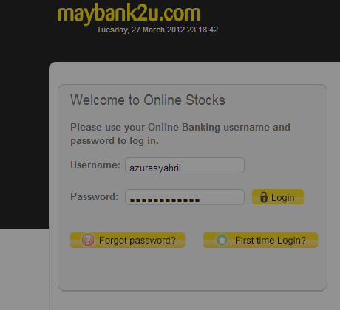
Langkah menangani ancaman komputer
Kata Laluan
Kata laluan adalah rahsia dan hanya diketahui oleh pengguna yang sah sahaja
Jangan dedahkan pengenalan diri dan kata laluan diri kepada sesiapa.

Slide 11
Langkah menangani ancaman komputer
Email
Jangan buka sebarang `attachment’ tanpa menyemak terlebih dahulu walaupun ianya daripada individu yang dikenali
Aktifkan penpis `junk e-mail’, buang e-mel yang tidak berkaitan
Minta pengirim email dengan menyatakan nama `attachment’, jenis format dan aplikasi yang perlu digunakan untuk membukanya.

Slide 12
Langkah menangani ancaman komputer
Perisian anti-virus
Pasangkan perisian pencegahan virus untuk memeriksa fail-fail yang baru digunakan untuk mengelakkan sebarang virus.
Gunakan program anti virus untuk mengimbas cakera dari virus sebelum ia digunakan.
Imbas sebarang program-program baru sebelum menjalankannya.

Slide 13
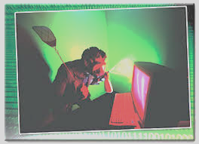
Langkah menangani ancaman komputer
Firewall
Firewall ialah perkakasan atau perisian yang berfungsi dalam rangkaian untuk menghalang komunikasi yang tidak dibenarkan.
Memasang perisian firewall dapat membantu mengelakkan data masuk dan keluar secara tidak sah dari komputer sebaik sahaja sistem disambungkan ke internet

Slide 14
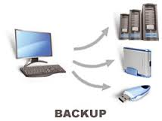
Langkah menangani ancaman komputer
Fail Salinan (Backup Fail)
Data backup ialah satu program menyalin fail. Membuat salinan aplikasi data ialah satu keperluan supaya data dapat dipulihkan semula sekiranya berlaku masalah.
Salinan data dibuat bergantung kepada kepentingan data tersebut sama ada setiap hari, setiap minggu atau setiap bulan
Salinan boleh dibuat di dalam pen drive, CD, ke komputer lain dan sebagainya.

Slide 15
Langkah menangani ancaman komputer
Kemaskini Perisian
Kemaskini perisian sistem komputer seperti perisian anti- virus sekurang-kurangnya sekali seminggu supaya sistem komputer dapat berfungsi dengan baik.

Slide 16
Langkah menangani ancaman komputer
Capaian Data
- Jangan melayari laman web yang tidak sepatutnya seperti pornografi dan lain-lain.
- Berhati-hati dengan sebarang `popup window’ yang muncul, gunakan teknik `right click’ pada ‘tasbar’ untuk tutup.

Slide 17
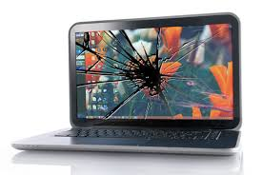
TANDA-TANDA KOMPUTER BERMASALAH
Komputer yang bermasalah akan mempunyai tanda-tanda berikut :
• Prestasi komputer menjadi perlahan
• `restart’ sendiri secara tiba-tiba dan berulang.
• Perisian `anti virus’ memaparkan `alert’ berkaitan virus dapat dikesan
• Ikon-ikon pelik muncul atas skrin ‘deskstop’
• muncul `popup browser’ secara tiba-tiba ke laman web tertentu.

Slide 18
Komputer Ethic
Netiquette

Slide 19
Komputer Ethic Netiquette
Komputer Ethic atau biasa disebut juga dengan Etika komputer adalah nilai yang berkaitan dalam penggunaan sebuah komputer. Cyber Ethic atau sering juga disebut Netiquette merupakan Etika dalam menggunakan Internet. Kerana di dalam internet banyak kumpulan komunitasi dan informasi.
Etika komputer sebagai sebuah disiplin ilmu baru dalam bidang teknologi kerana permasalahan penggunaan komputer yang meliputi kejahatan komputer, netiket, e-commerce, pelanggaran HAKI (Hak Atas Kekayaan Intelekstual) dan tanggungjawab profesi sudah banyak dilakukan oleh golongan yang tidak bertanggungjawab.

Slide 20
Masalah penggunaan komputer
Kejahatan Komputer
Kejahatan komputer atau computer crime adalah kejahatan penggunaan komputer secara ilegal. Beberapa jenis kejahatan komputer meliputi Denial of Services (melumpuhkan layanan sebuah sistem komputer), penyebaran virus, spam, carding (pencurian melalui internet) dan lain-lain.

Slide 21
Masalah penggunaan komputer
Netiket
Internet menjadi peluang baru dalam perkembangan bisnis, pendidikan, kesehatan, layanan pemerintah dan bidang-bidang lainnya. Melalui internet, interaksi manusia dapat dilakukan tanpa harus bertatap muka. Tingginya tingkat pemakaian internet di dunia melahirkan sebuah aturan baru di bidang internet yaitu netiket. Netiket merupakan sebuah etika acuan dalam berkomunikasi menggunakan internet. Standar netiket ditetapkan oleh IETF (The Internet Engineering Task Force), sebuah komunitas internasional yang terdiri dari operator, perancang jaringan dan peneliti yang terkait dengan pengoperasian internet.

Slide 22
Masalah penggunaan komputer
E-commerce
Berkembangnya penggunaan internet di dunia berpengaruh terhadap kondisi ekonomi dan perdagangan negara. Melalui internet, transaksi perdagangan dapat dilakukan dengan cepat dan efisien. Akan tetapi, perdagangan melalui internet atau yang lebih dikenal dengan e-commerce ini menghasilkan permasalahan baru seperti perlindungan konsumen, permasalahan kontrak transaksi, masalah pajak dan kasus-kasus pemalsuan tanda tangan digital. Untuk menangani permasalahan tersebut, para penjual dan pembeli menggunakanUncitral Model Law on Electronic Commerce 1996 sebagai acuan dalam melakukan transaksi lewat internet.

Slide 23
Masalah penggunaan komputer
Pelanggaran HAKI (Hak Atas Kekayaan Intelektual)
•Berbagai kemudahan yang ditawarkan oleh internet menyebabkan terjadinya pelanggaran HAKI seperti pembajakan program komputer, penjualan program ilegal dan pengunduhan ilegal.

Slide 24
Masalah penggunaan komputer
Tanggung Jawab Profesi
Berkembangnya teknologi komputer telah membuka lapangan kerja baru seperti programmer, teknisi mesin komputer, desainer grafis dan lain-lain. Para pekerja memiliki interaksi yang sangat tinggi dengan komputer sehingga diperlukan pemahaman mendalam mengenai etika komputer dan tanggung jawab profesi yang berlaku.

